Slide 1
新人週報
撰寫人:魏子鈞

Slide 2
報告內容
1.FAB環境與相關位置概述
2.Implant概述
3.常用設備介紹
4.E500型Source組裝
5.心得感想

Slide 3
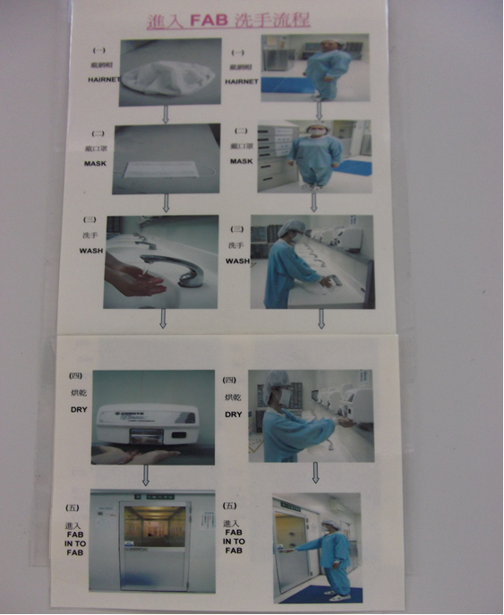
進入FAB前須知(洗手)
洗手並且烘乾→戴上網帽口罩與手套→進入第一潔淨道

Slide 4
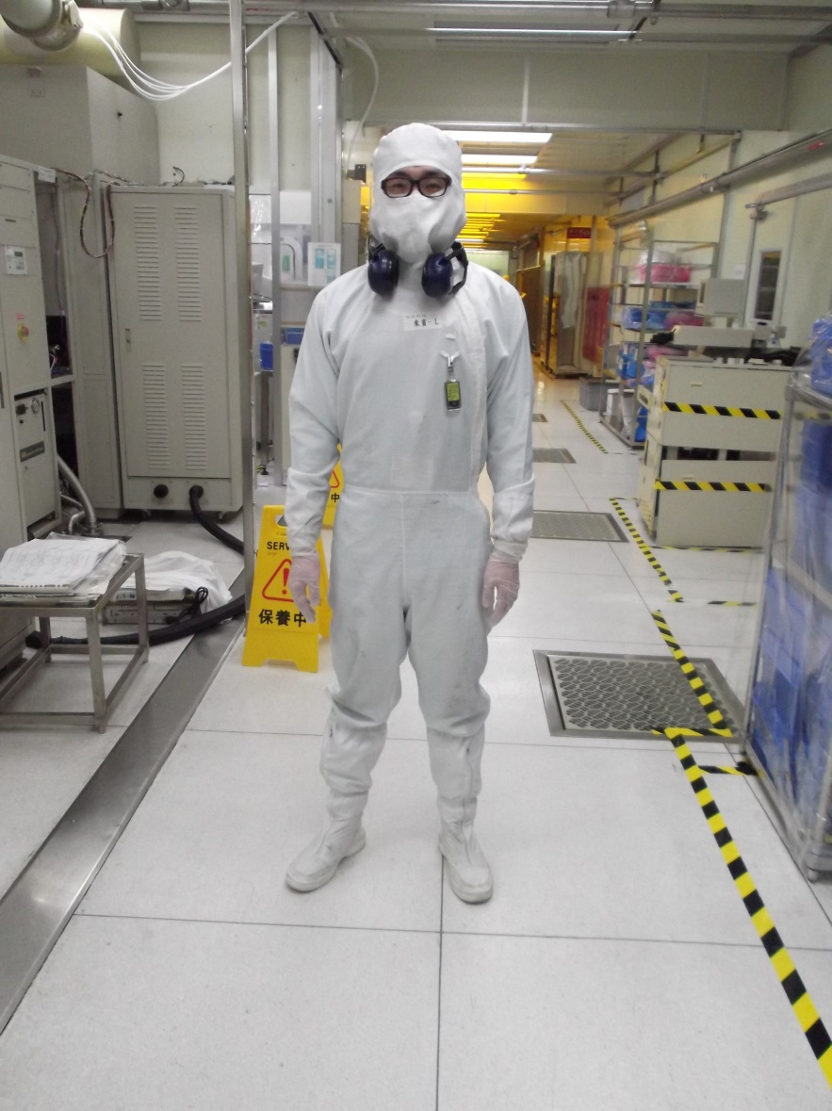
進入FAB須知(穿著無塵衣)
1.手套可戴雙層，以防因為破損造成傷害
2.可攜帶耳機或耳塞以防噪音造成聽力受損
3.攜帶偵測輻射吊環(有分單月與雙月)
4.確實將拉鍊都拉至定位

Slide 5
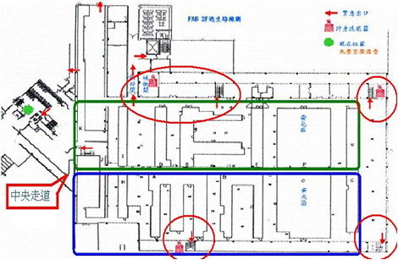
FAB地圖- 2F

Slide 6
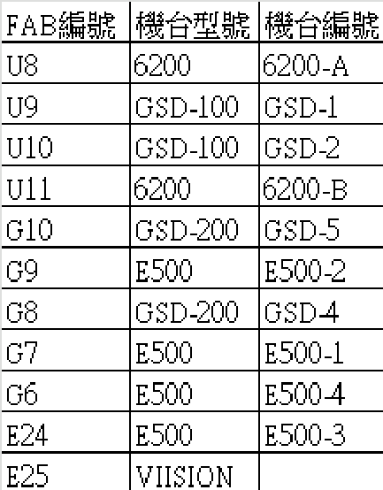
Implant機台編號與所在位置

Slide 7
Implant概述
離子佈植：利用電場，將游離的原子或分子加速後，直接射入靶材（晶圓）的過程。
摻雜：在晶圓中加入其他元素，是謂摻雜， 其目的是要改變材料的導電特性。
常見摻雜元素:AsH3,PH3,BF3

Slide 8
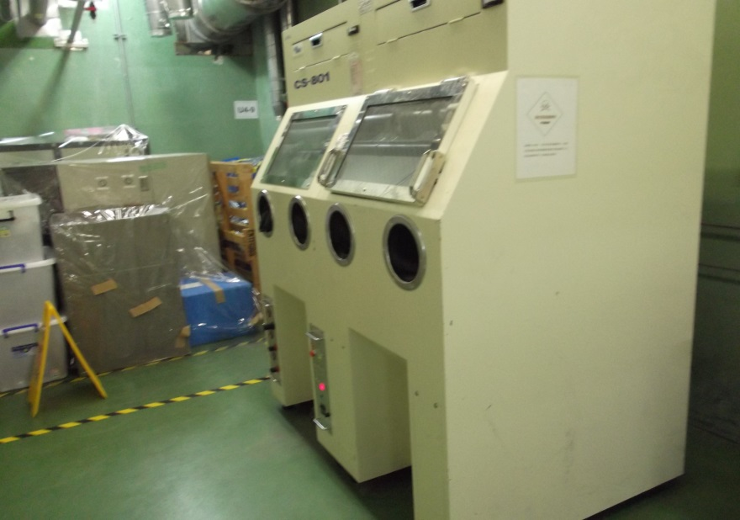
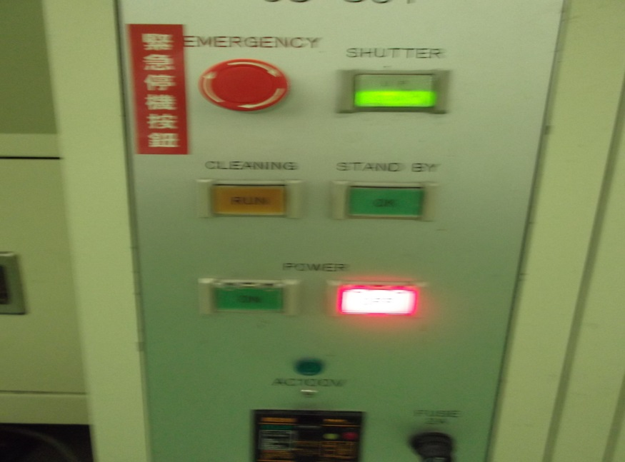
常用設備介紹(噴沙機)
使用時機:拆組下來之零件coating需使用噴沙機將其噴除，使零件導電率恢復成設定值
注意事項:
1.開啟電源後，待開完機後方使動作。
2.將欲噴灑之零件放入第一道櫥窗後將門關上，再按SHUTTER紐使用橡膠手套將零件推至第二道櫥窗內動作。
3.噴沙時呈現45度角較能有效噴除coating
4.噴沙完成後按下SHUTTER紐將零件移回第一道櫥窗。(可輕敲零件將零件表面金鋼沙去除)。
5.使用第一道櫥窗AIR GUN將零件殘餘金鋼沙噴除。
6.將零件取出，機台Clean as you go後關閉電源即完成作業。

Slide 9
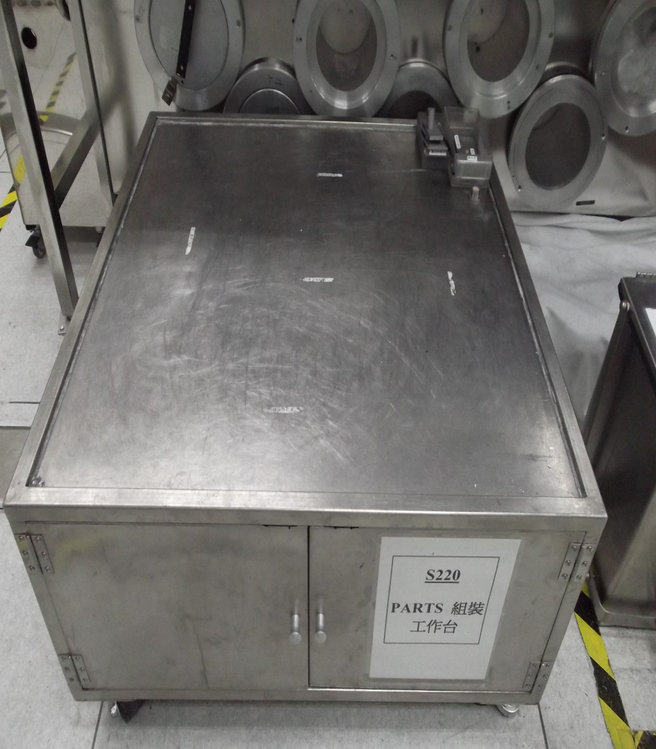
常用設備介紹(Part組裝工作台)
注意事項:
1.下方抽屜內有噴沙用裝盒與板凳提供使用。
2.若使用中有急事要離開可使用白布將其蓋上並擺上告示牌以防他人影響作業。
3.若工作告一段落，養成良好習慣將待組零件使用夾鏈袋分類放好，將桌面清潔乾淨如附圖，已供下一位成員使用。

Slide 10
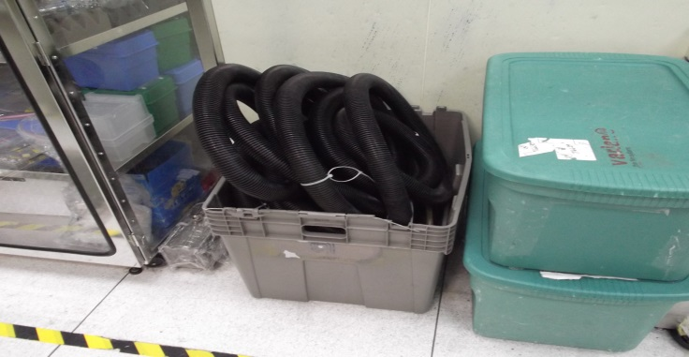
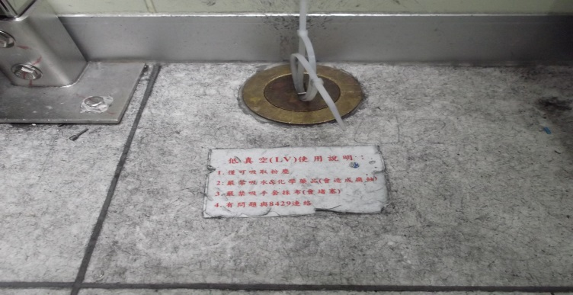
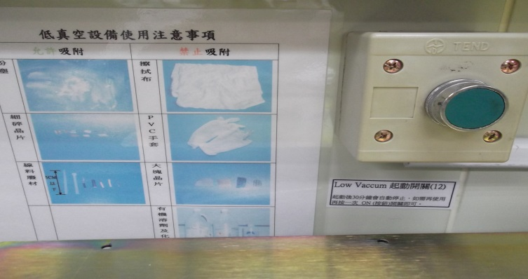
常用設備介紹(Low vacuum)
使用時機:PM時
注意事項:
1.按下開關後30分鐘會自動停止，如需再使 用需要再次按下開關。
2.PM時雖然已經將大部分有毒氣體抽離，可 是機台與管線之中還是存在少數氣體，為
了防止有毒氣體外洩所以做此動作。
3.此裝置僅可吸取粉塵，切忌勿吸取水與化 學物品會造成腐蝕。
4.使用完畢將排氣孔關上並將管線收好至存 放區

Slide 11
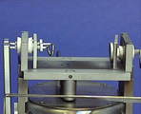
E500型Source組裝注意事項

Slide 12
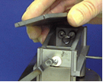
E500型Source組裝注意事項

Slide 13
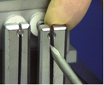
E500型Source組裝注意事項

Slide 14
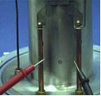
E500型Source組裝注意事項

Slide 15
E500型Source組裝注意事項
鎖緊
鎖緊
鎖緊

Slide 16
心得感想
完整有規劃的Training
基本功的訓練
學長們有耐心的教導與經驗傳承
充實課內專業知識

